Slide 2


Slide 3


Slide 4
Introdução

Slide 5

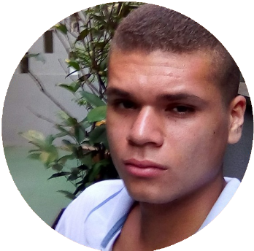
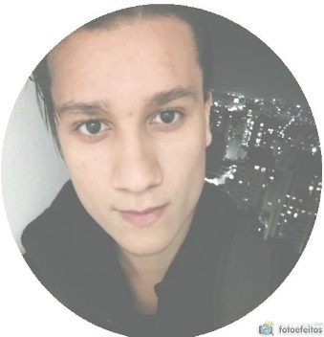

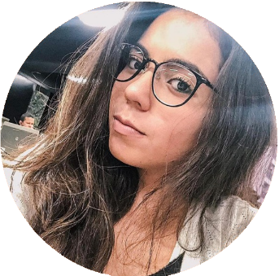
História
Fev/19
Nasce a Kleine Maschine, primeira empresa que traz a inovação de monitoramento de timeout
Jun/19
Nossa primeira solução é entregue
Abr/19
A primeira empresa de adquirência nos contrata
Barbara Soares
Beatriz Tenório
Gabriel Gameleira
Matheus Nunes
Paulo Bertucci

Slide 6





Empresa
Triângulo: é a letra grega delta, que representa mudança e fluidez, ou um circuito que volta ao princípio. Também representa coisas que acontecem em três, como pensar, falar e dizer a coisa certa.
O azul significa tranquilidade, serenidade e harmonia
O rosa é associado romantismo, ternura, ingenuidade.
O preto é associado com o poder, elegância, formalidade

Slide 7
Objetivo
Desenvolver soluções de software para empresas de pequeno e médio porte de adquirência.

Slide 8
Projeto

Slide 9
Problemática
Baixo mensuramento e monitoramento de componentes de Hardware e dos Time-Outs das transações financeiras.

Slide 10
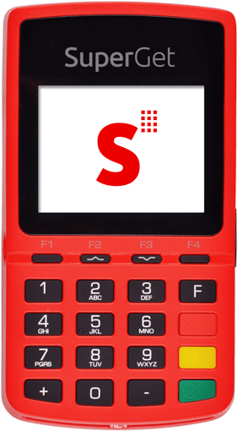
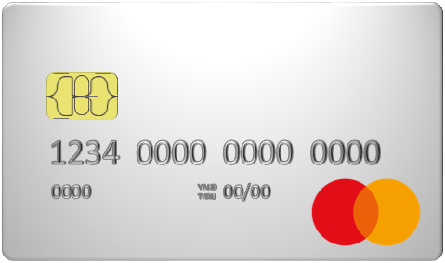

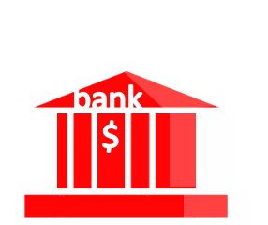
Justificativa
Bandeira
Transação autorizada
Processando transação
Adquirente
Emissor

Slide 11
Justificativa
TIME-OUT
Bandeira
Transação não autorizada
X
Processando transação
Adquirente
Emissor

Slide 12
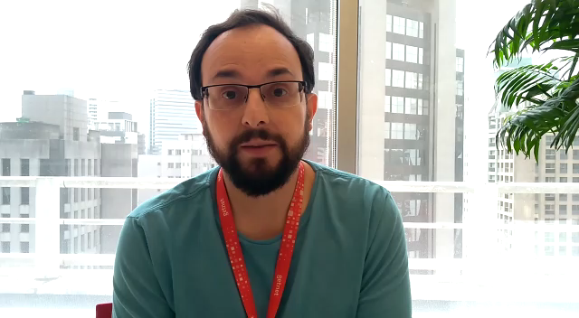
‘’’’’’’’’’’’’’’’’’’’’’’’’’’’’’’’’’’’’’’’’’’’’’’’’’’’’’’’’’’’’’’’’’’’’’’’’’’’’’’’’’’’’’’’’’’’’’’’’’’’’’’’’’’’’’’’’’’’’’’’’’’’’’’’’’’’’’’’’’’’’’’’’’’’’’’’’’’’’’’’’’’’’’’’’’’’’’’’’’’’’’’’’’’’’’’’’’’’’’’’’’’’’’’’’’’’’’’’’’’’’’’’’’’’’’’’’’’’’’’’’’’’’’’’’’’’’’’’’’’’’’’’’’’’’’’’’’’’’’’’’’’’’’’’’’’’’’’’’’’’’’’’’’’’’’’’’’’’’’’’’’’’’’’’’’’’’’’’’’’’’’’’’’’’’’’’’’’’’’’’’’’’’’’’’’’’’’’’’’’’’’’’’’’’’’’
Justificativa

Slide 13

Justificativa
Então, por que monitorar Time-outs ?

Slide 14
Planejamento

Slide 15
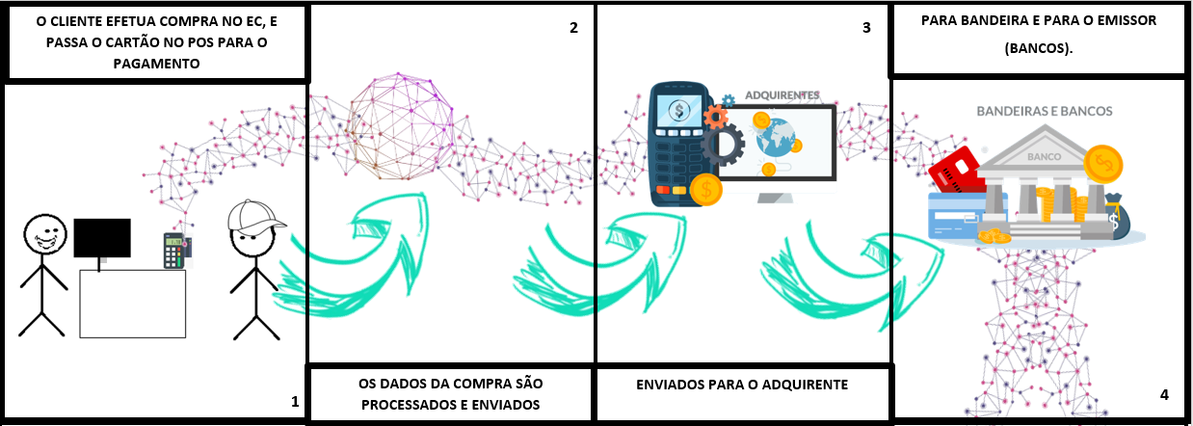
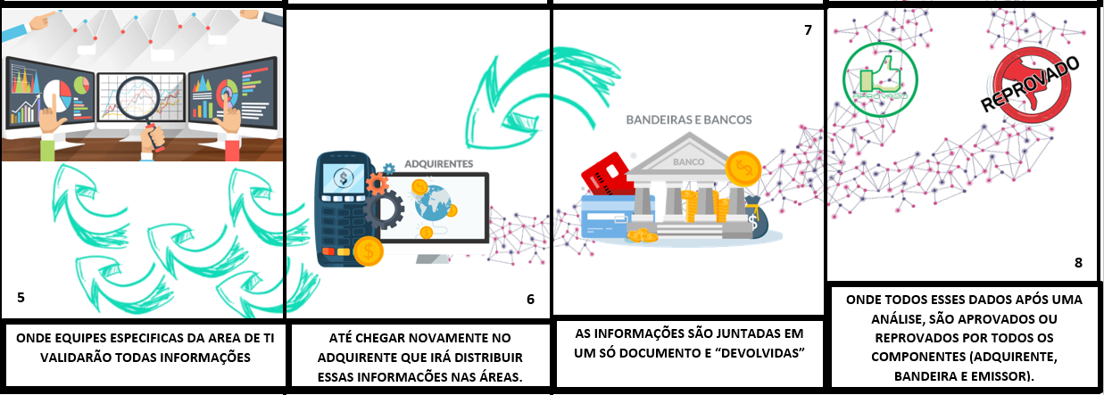
Storyboard

Slide 16
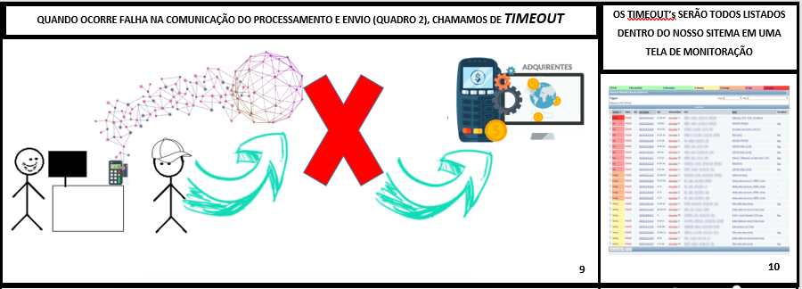
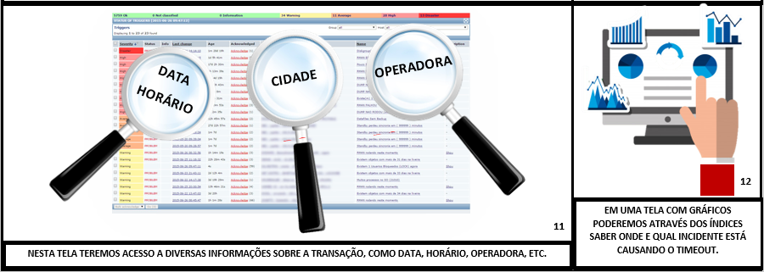
Storyboard

Slide 17
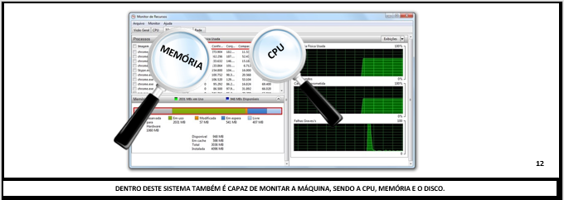
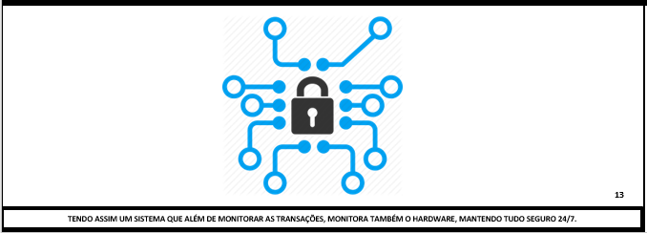
Storyboard

Slide 18
User Story
US001
Eu como Especialista de TI preciso de um sistema que monitore CPU, memória e disco para manter a estabilidade da máquina.
US009
Eu como Especialista de TI preciso de gráficos na tela de monitoração para deixar a visualização dinâmica .
US0014
Eu como Especialista de TI preciso de uma tela de Login para que haja a autenticação do usuário

Slide 19
Requisitos (AMOSTRA)

Slide 20
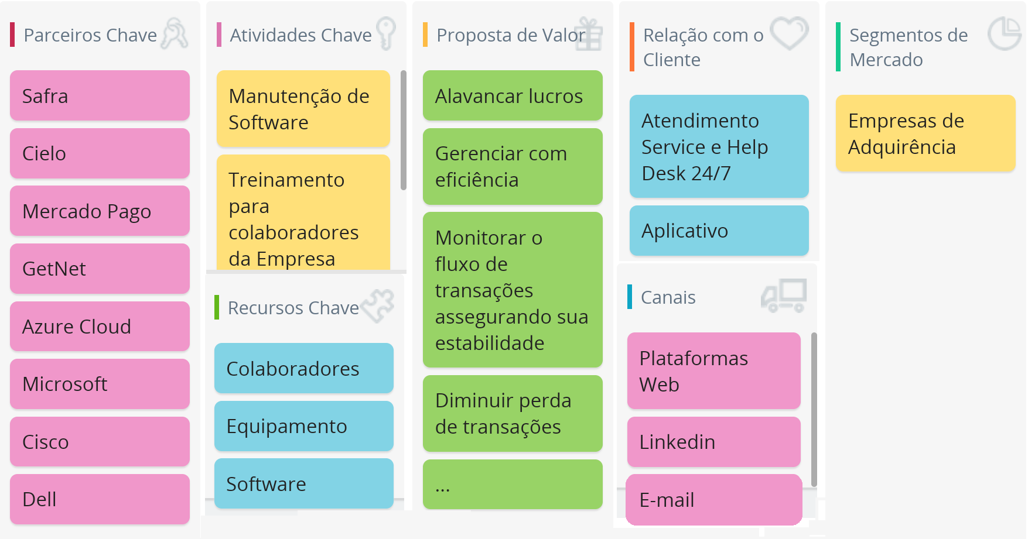
Canvas

Slide 21
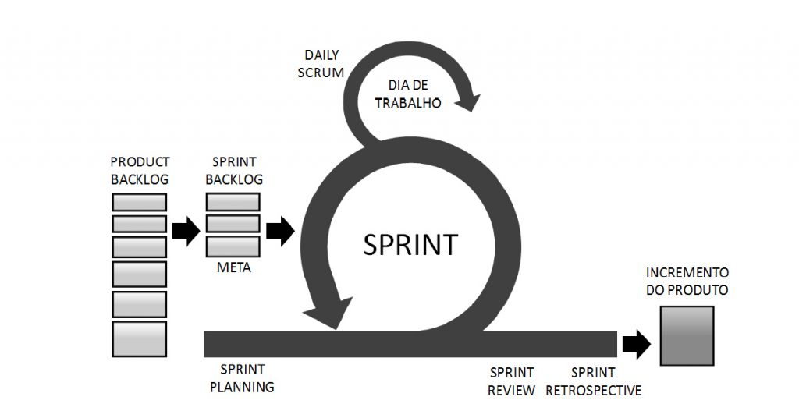
Metodologia Scrum

Slide 22

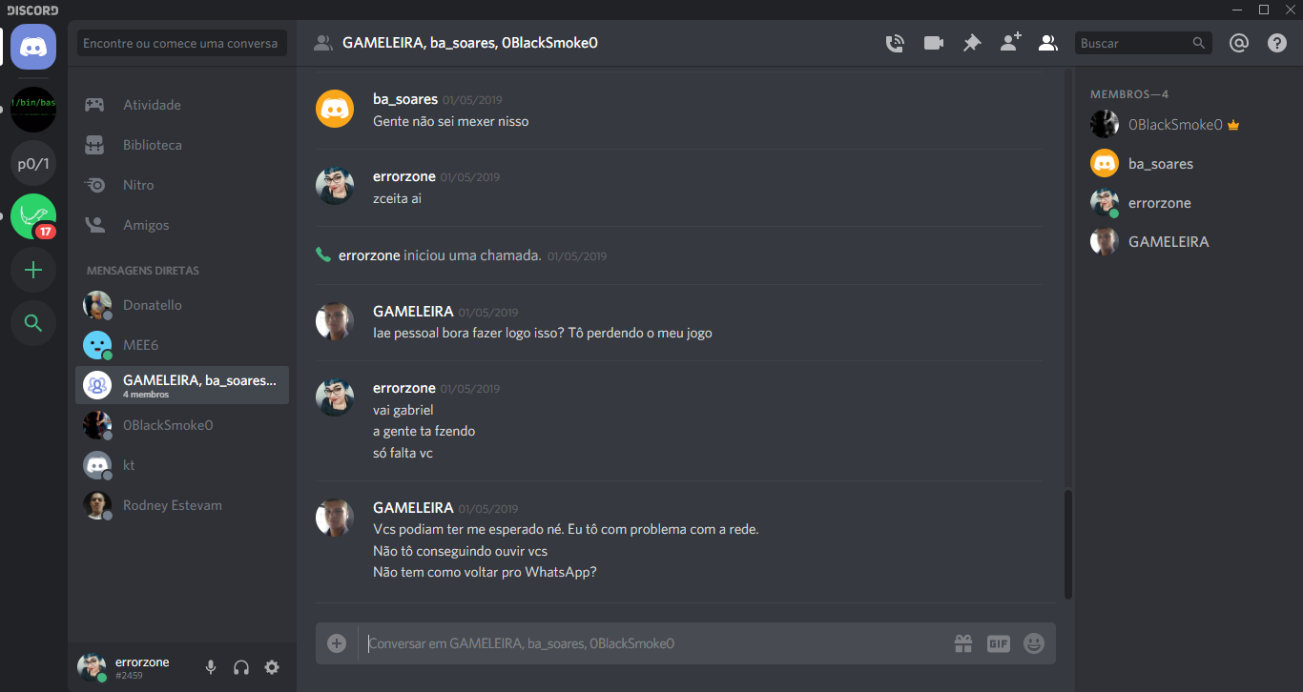
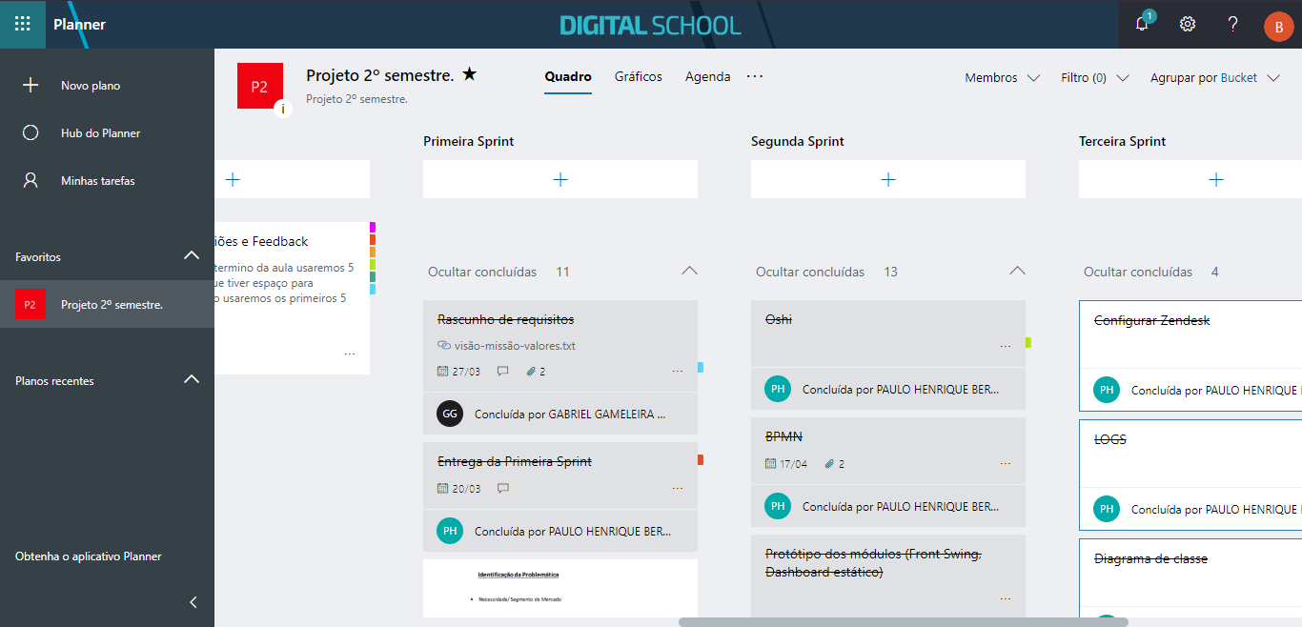

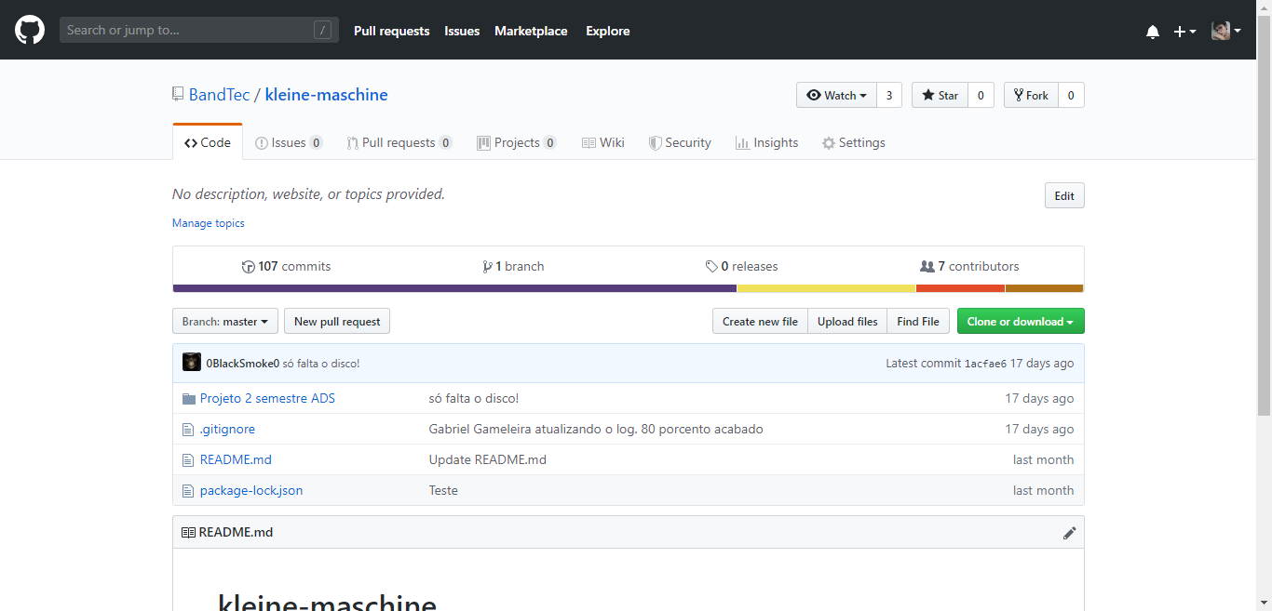


Ferramentas

Slide 23
Desenvolvimento

Slide 24











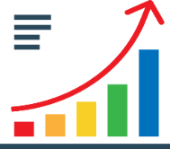




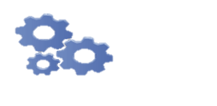





Diagrama de Solução
HARDWARE
APLICAÇÃO WEB
SERVIDOR – APLICAÇÃO
APLICAÇÃO JAVA
MONITORAÇÃO HARDWARE
API
OSHI
SERVIDOR – BANCO DE DADOS
API
JAR
SIMULADOR DE TRANSAÇÃO
USUÁRIO
SISTEMA
RANDÔMICO

Slide 25
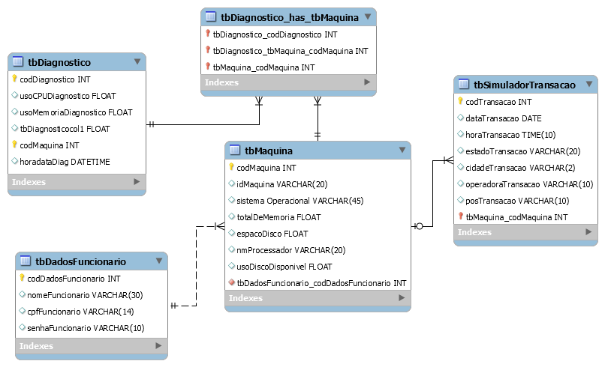
MER

Slide 26
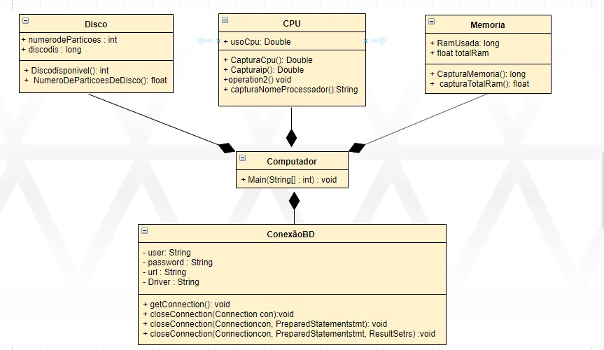
Diagrama de classe

Slide 27
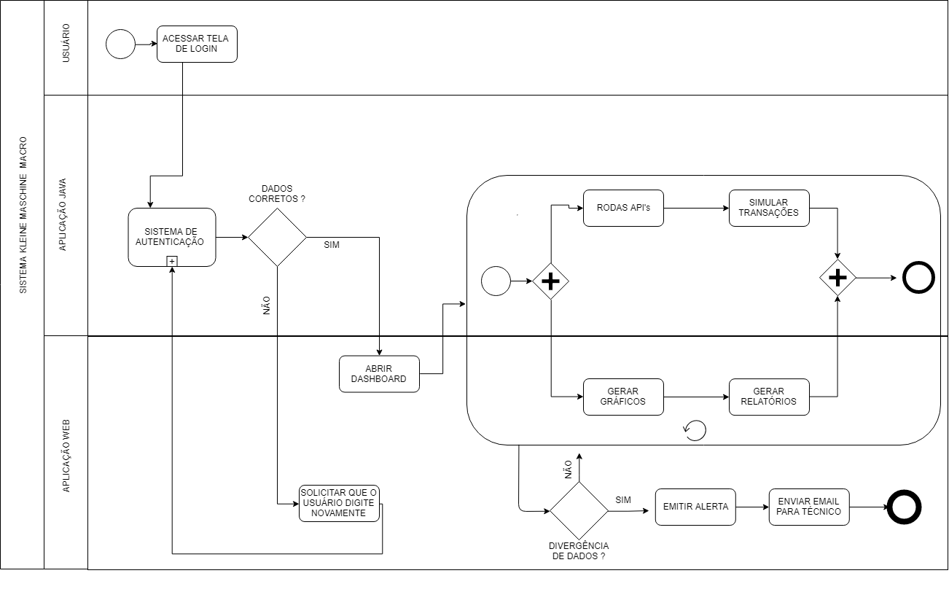
BPMN – Sistema Kleine Maschine (MACRO)

Slide 28
Demonstração

Slide 29
Conclusão

Slide 30




Agradecimentos

Slide 31
LOGO
KLEINE MASCHINE
KLEINE MASCHINE

Slide 32
FONTES
Nemesia (Fonte do Logo)
Calibri Light (para títulos)
Calibri (para corpo de texto)
Calibri (para corpo de texto)

Slide 33






























ÍCONES

